Slide 1
Herbicidas inibidores do FSII
UNIVERSIDADE DO ESTADO DE SÃO PAULO
DEPARTAMENTO DE PRODUÇÃO VEGETAL - ESALQ
LPV715 – TÓPICOS ESPECIAIS EM MATOLOGIA
Vanessa Takeshita
Prof. Dr. Ricardo Victoria Filho
Piracicaba – SP
Outubro de 2018
Lab. Ecotoxicologia

Slide 2
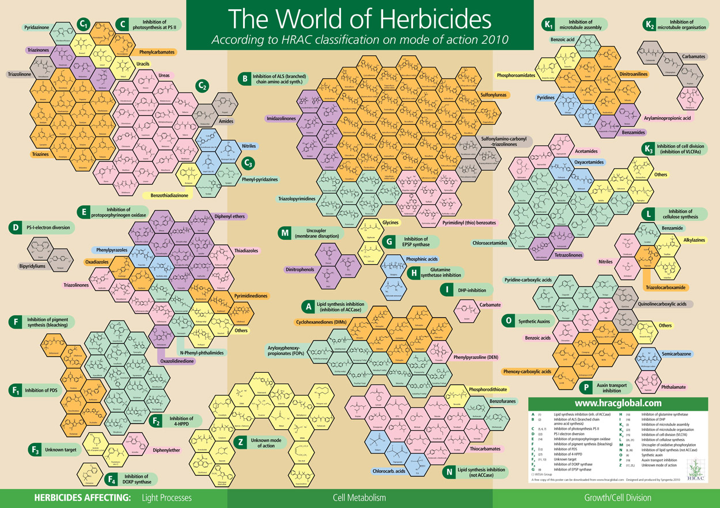

Slide 3
Herbicidas Inibidores do FSII
Grupos de herbicidas
Grupos químicos | Herbicidas (alguns nomes comerciais)
Triazinas, triazinonas e triazolinonas (C1) | Ametryne (Ametrina, Gesapax)
 | Amicarbazone (Dinamic)
 | Atrazine (Atrazina, Gesaprim)
 | Metribuzin (Sencor)
 | Hexazinone (Canion, Broker, Druid)
 | Prometrine (Gesagard)
 | Simazine (Gesatop)
 | Terbuthylazine
Uracilas (C1) | Bromacil
Ureias substituídas e amidas (C2) | Diuron (Diurez, Karmex)
 | Linuron (Afalon, Linuron)
 | Thebuthiuron (Combine, Perflan)
 | Propanil (Clean-Rice, Grassmax)
Nitrilas e benzotiadiazinonas (C3) | Ioxynil e Octanoato de Ionila
 | Bentazona (Amplo, Basagram)
Fonte: Oliveira Jr. et al. (2011), Silva et al. (2014) e Agrofit (2018)

Slide 4
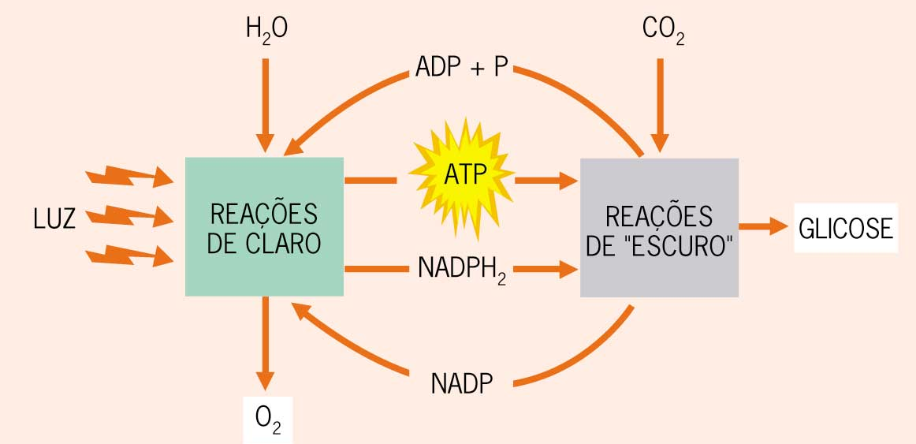
Herbicidas Inibidores do FSII
Histórico
Descobertos na década de 1950
Ampla utilização na agricultura, devido a seletividade a diversas culturas e efeito residual no solo
Introdução da atrazine na década de 1960 revolucionou a produção de milho (seletividade)
Características Gerais
Inibidores da síntese de Hill (etapa da fotossíntese responsável pela liberação de O₂ na presença de luz)

Slide 5
Herbicidas Inibidores do FSII
Características Gerais
Redução da taxa de fixação de CO2 em poucas horas após a aplicação em plantas suscetíveis (próximo a zero em 1-2 dias)
Em plantas tolerantes há o retorno desta taxa a níveis de normalidade (que não chegam a serem muito reduzidas)
Translocação limitada apenas ao xilema
O movimento no solo depende da persistência do produto, que pode variar de dias a mais de um ano
Alta intensidade de luz após a aplicação favorecem o controle com herbicidas deste mecanismo de ação
Exercem maior efeito em plantas de folha larga e algumas gramíneas

Slide 6
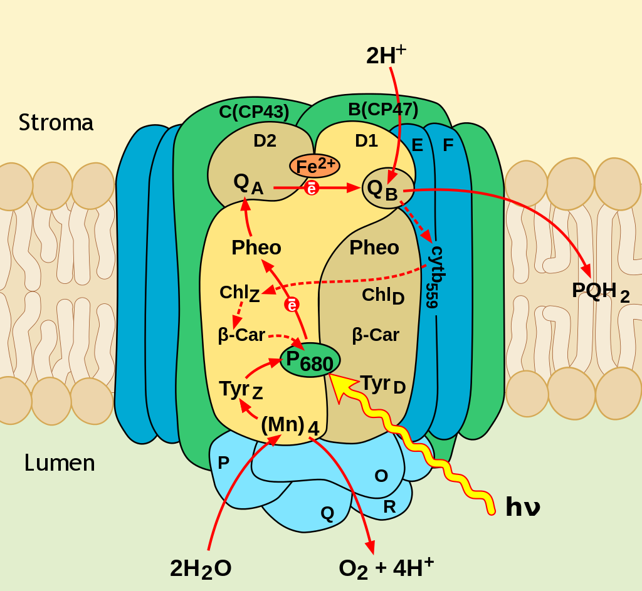
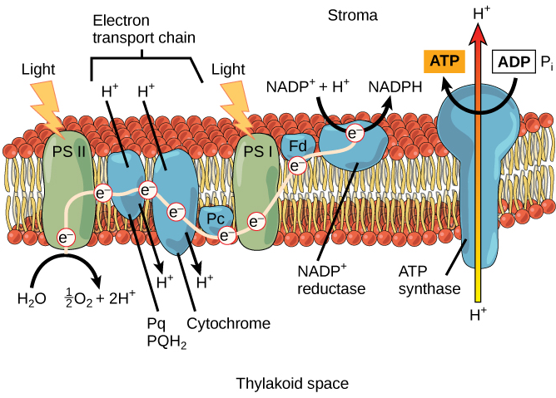
Herbicidas Inibidores do FSII
Mecanismo e modo de ação
Fotossistema II

Slide 7
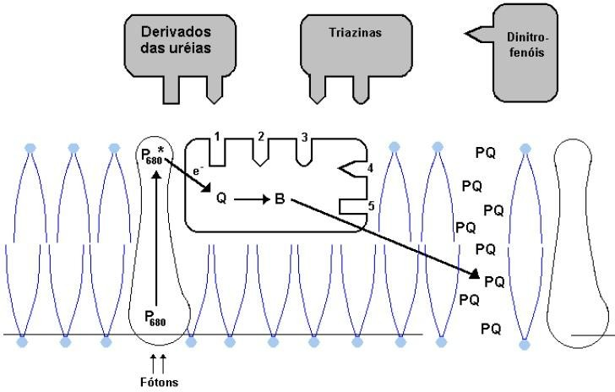
Herbicidas Inibidores do FSII
Mecanismo e modo de ação
C1
C1
Norflurazon (inibidor da síntese de caroteno)
Quincloraq (auxínico)
Evento secundário do mecanismo de ação
Oliveira Jr. (2011)

Slide 8
Herbicidas Inibidores do FSII
Efeitos da inibição do transporte de e⁻
Peroxidação de lipídios nas membranas no cloroplasto
- Formação direta de radicais lipídicos nos ácidos graxos das membranas
- Clorofila triplet + oxigênio = oxigênio singlet (radicais livres que iniciam o processo de peroxidação das membranas)
Morte por inanição (inibição da reação luminosa)
Peroxidação dos lipídeos das membranas + queda da taxa fotossintética
Efeito em cascata que leva as plantas a morte

Slide 9
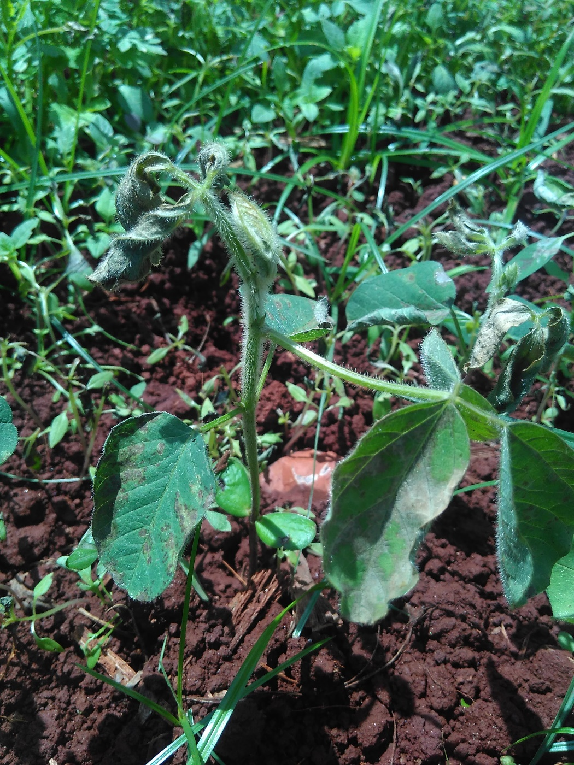
Herbicidas Inibidores do FSII
Sintomas
Diuron - Karmex
3 DAA

Slide 10
Herbicidas Inibidores do FSII
Sintomas
Diuron - Karmex
7 DAA

Slide 11
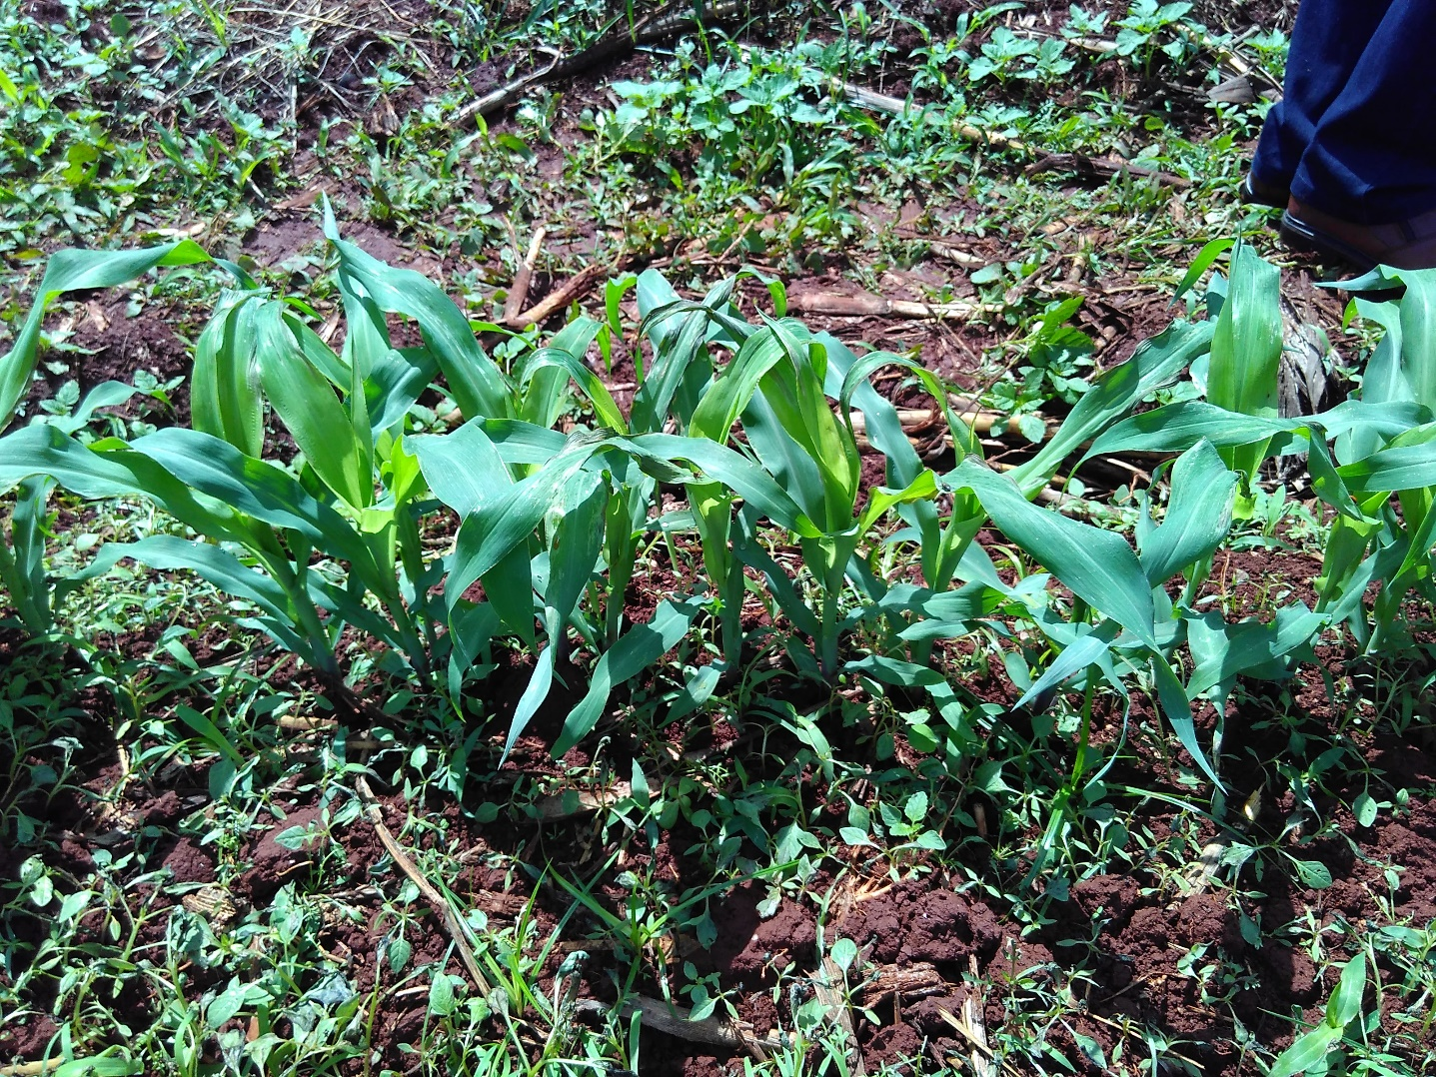
Herbicidas Inibidores do FSII
Sintomas
Diuron - Karmex
3 DAA

Slide 12
Herbicidas Inibidores do FSII
Sintomas
Diuron - Karmex
7 DAA

Slide 13
Herbicidas Inibidores do FSII
Seletividade
Relacionada principalmente a metabolização
Cana-de-açúcar, milho, sorgo e algumas espécies de Panicum spp.
-Apresentam conjugação com a glutationa (Fase II do metabolismo secundário)
Cana-de-açúcar: absorção diferencial em cultivares mais tolerantes

Slide 14
Herbicidas Inibidores do FSII
Resistência
Plantas resistentes aos herbicidas inibidores do FS II no Brasil
Espécies | Resistência | Cultura | Ano
Bidens subalternans | Inibidores da ALS / FS II (C1) | milho | 2006
Amaranthus retroflexus | Inibidores da ALS / FS II (C1) | algodão | 2011
Amaranthus viridis | Inibidores da ALS / FS II (C1) | algodão | 2011
Bidens pilosa | Inibidores da ALS / FS II (C1) | milho e soja | 2016
Conyza sumatrensis | FS II (C2) / FS I / PPO / EPSPs / Auxínas sintéticas | soja | 2017
Sagittaria montevidensis | Inibidores da ALS / FS II (C3) | arroz | 2009
107 casos no mundo
6 no Brasil
Heap (2018)
weedscience.org

Slide 15
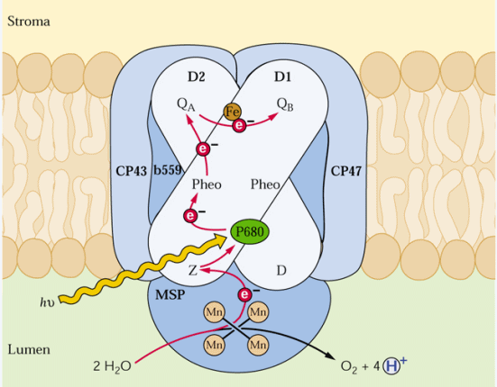
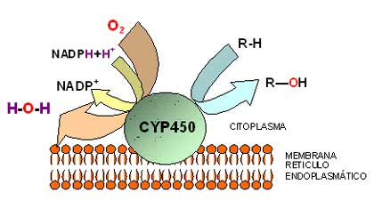
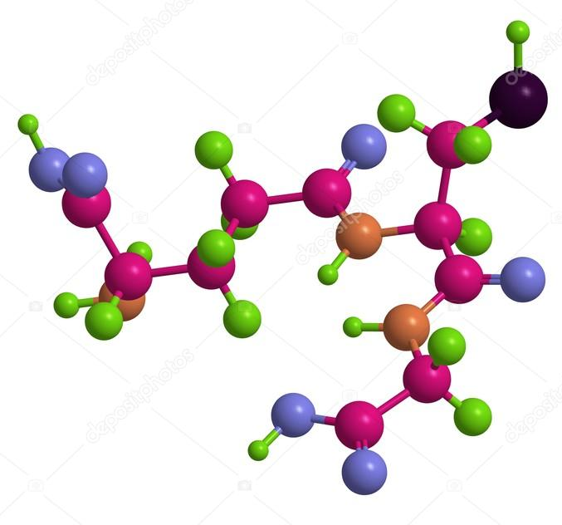
Herbicidas Inibidores do FSII
Resistência
Causas da resistência:
Mudanças no sítio da proteína D1 (substituição de aminoácidos)
Metabolismo (Citocromo P450 e conjugação com a glutationa-S-transferase)

Slide 16
Herbicidas Inibidores do FSII
Heap (2018)
weedscience.org

Slide 17
Herbicidas Inibidores do FSII
Heap (2018)
weedscience.org

Slide 18
Obrigada !
Lab. Ecotoxicologia
Eng. Agrônoma Vanessa Takeshita
Mestranda em Ciências (Química na Agricultura) – CENA/USP
vanessatakeshita@usp.br

